Slide 1
KB FINANCIAL GROUP
고객의 내일을 함께 그리다
Bank · Securities · Insurance · Digital

Slide 2
KB FINANCIAL GROUP
Contents
01
사업 개요
03
02
핵심 사업 영역
05
03
성장 전략
07
04
성장 로드맵
09
05
미래 비전
11

Slide 3
01
사업 개요
은행을 축으로 한 종합 금융 포트폴리오

Slide 4

01 · 사업 개요
KB금융그룹가 그리는 미래
은행·증권·보험을 아우르는 종합 금융 그룹
Why · 시장의 변화
금융이 대면 은행에서 디지털·비은행 중심으로 재편되고 있습니다.
핵심 지향
은행·증권·보험을 아우르는 종합 금융 그룹
What · 사업 영역
은행·증권·보험을 아우르는 종합 금융 그룹
· Bank
· Securities
How · 실행 전략
· Insurance
은행을 축으로 증권·보험·디지털을 균형 성장시킵니다.
· Digital

Slide 5
02
핵심 사업 영역
은행을 축으로 한 종합 금융 포트폴리오

Slide 6





02 · 핵심 사업 영역
핵심 사업 영역
은행을 축으로 한 종합 금융 포트폴리오
은행
증권
KB국민은행을 중심으로 리테일 금융을 선도합니다.
자본시장 서비스로 자산관리·IB를 제공합니다.
보험
디지털 · 글로벌
생명·손해보험으로 생애주기 보장을 지원합니다.
디지털 전환과 해외 진출로 미래 성장을 준비합니다.

Slide 7

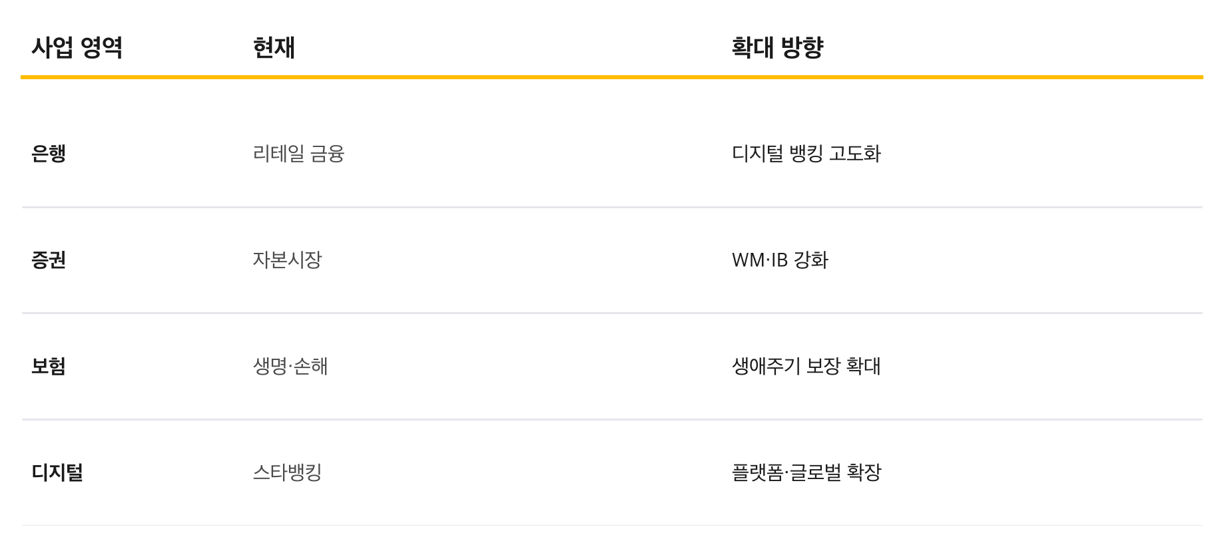
03 · 성장 전략
현재에서 확대 방향으로
각 사업 영역의 현재와 확대 방향 (표기는 예시)

Slide 8
03 · 성장 전략
성장 전략 4대 축
은행·증권·보험을 아우르는 종합 금융 그룹
은행·증권·보험을 아우르는 종합 금융 그룹
01
비은행 강화
증권·보험으로 이익을 다변화합니다.
02
디지털 전환
스타뱅킹으로 디지털 고객을 늘립니다.
03
글로벌
해외 진출로 성장 동력을 확보합니다.
04
고객 중심
데이터 기반 맞춤 금융을 제공합니다.

Slide 9

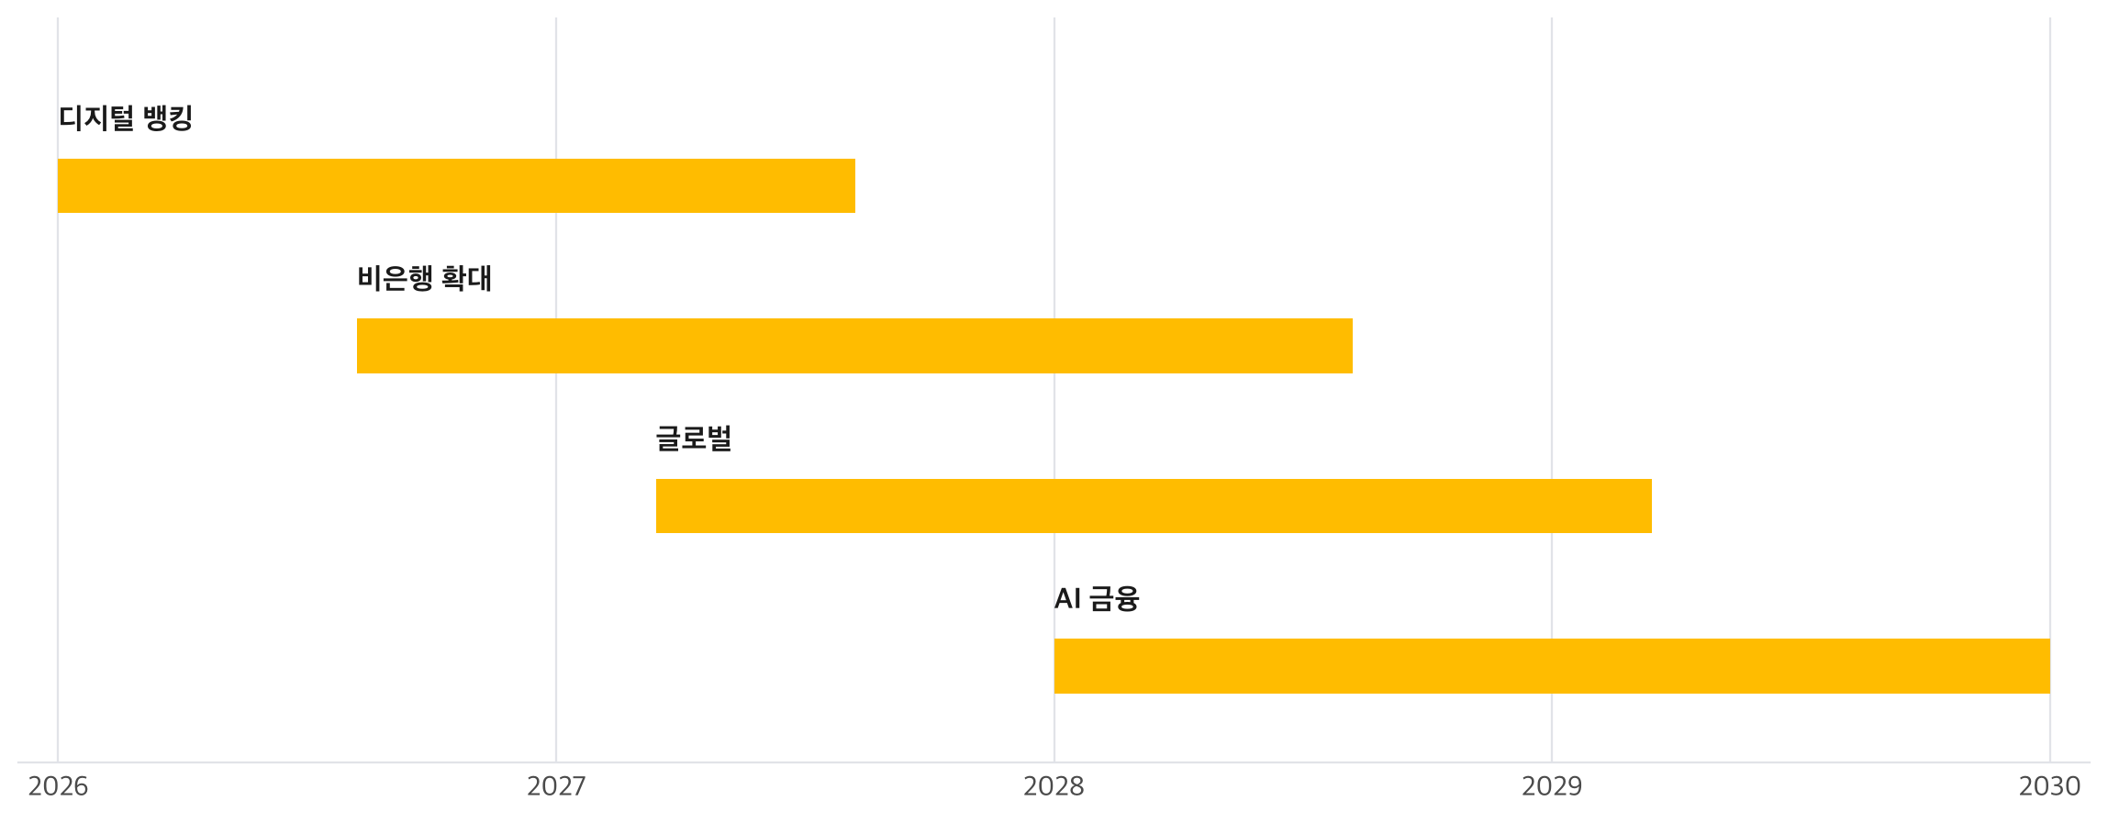
04 · 성장 로드맵
성장 로드맵
단계적 성장 전개 (일정은 브랜드 테마 예시)

Slide 10
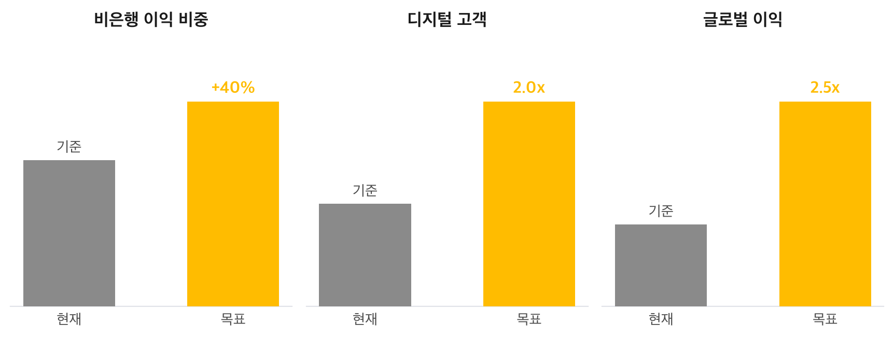
04 · 성장 로드맵
성장 지표
은행·증권·보험을 아우르는 종합 금융 그룹
※ 수치는 브랜드 테마 디자인 예시입니다 (illustrative placeholder values)

Slide 11

고객의 내일에 가치를 더합니다
KB Financial Group
brand-inspired sample deck · 상표는 KB금융그룹 (KB Financial Group Inc.)의 자산입니다

